Slide 1


Slide 2
1월수업
1월4일
1월11일
1월18일
1월25일

Slide 3
오리엔테이션
복습위주
예습은 회화준비만
필사(수업전까지 무조건 써서 카톡방에 올리기)
낭독연습 큰 소리로 10번씩-외워질 때까지
구글폴더-ppt 및 수업자료/카톡-음성자료 및 영상자료
3번째주에 수업 연장여부 확인
매월 25일~27일 사이 수업등록

Slide 4
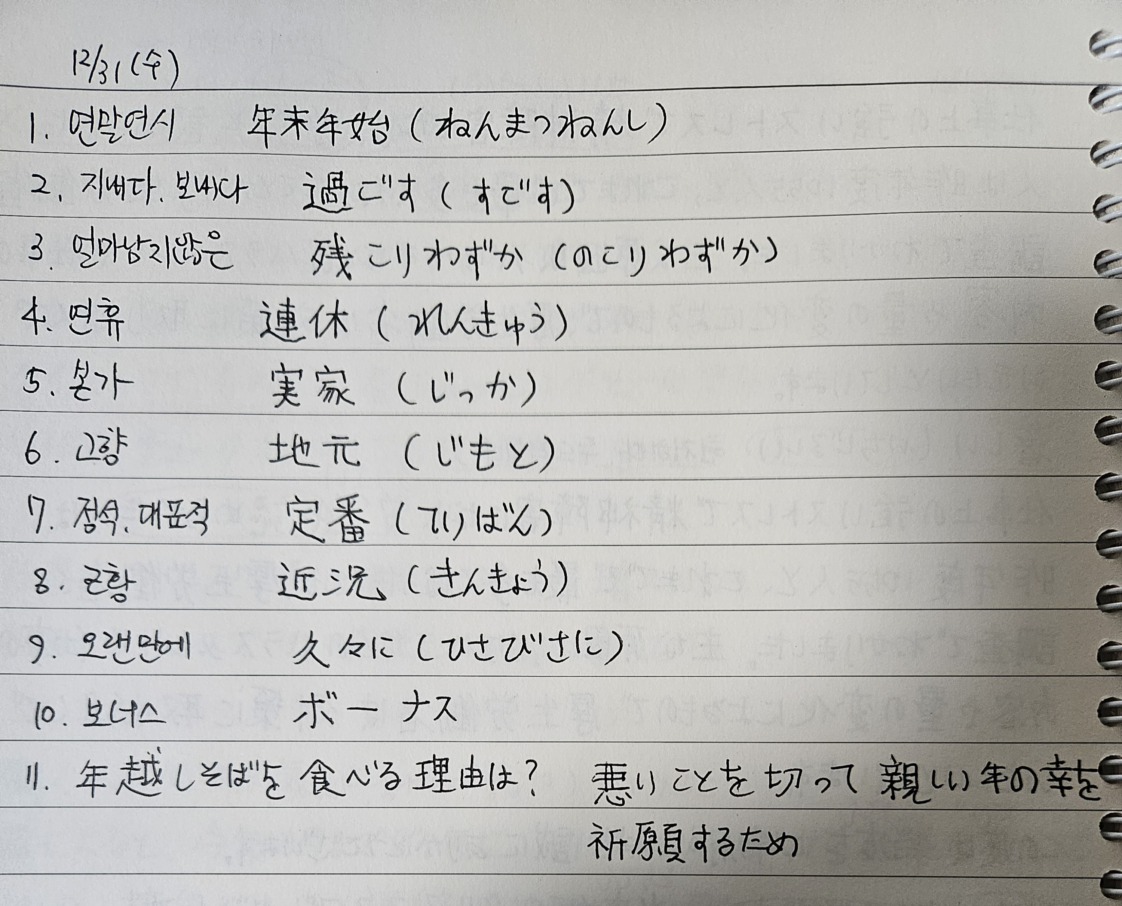
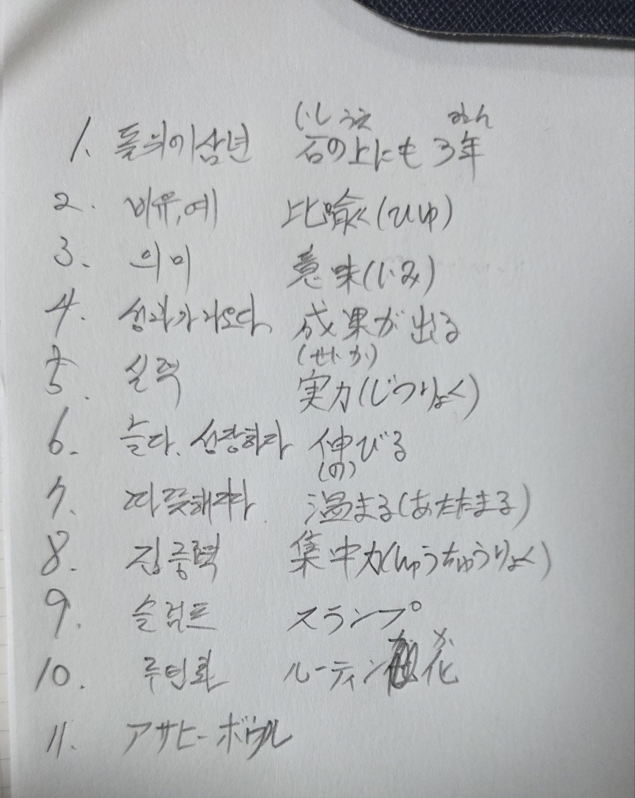
단어시험샘플사진(개인 카톡으로 보내주세요)

Slide 5
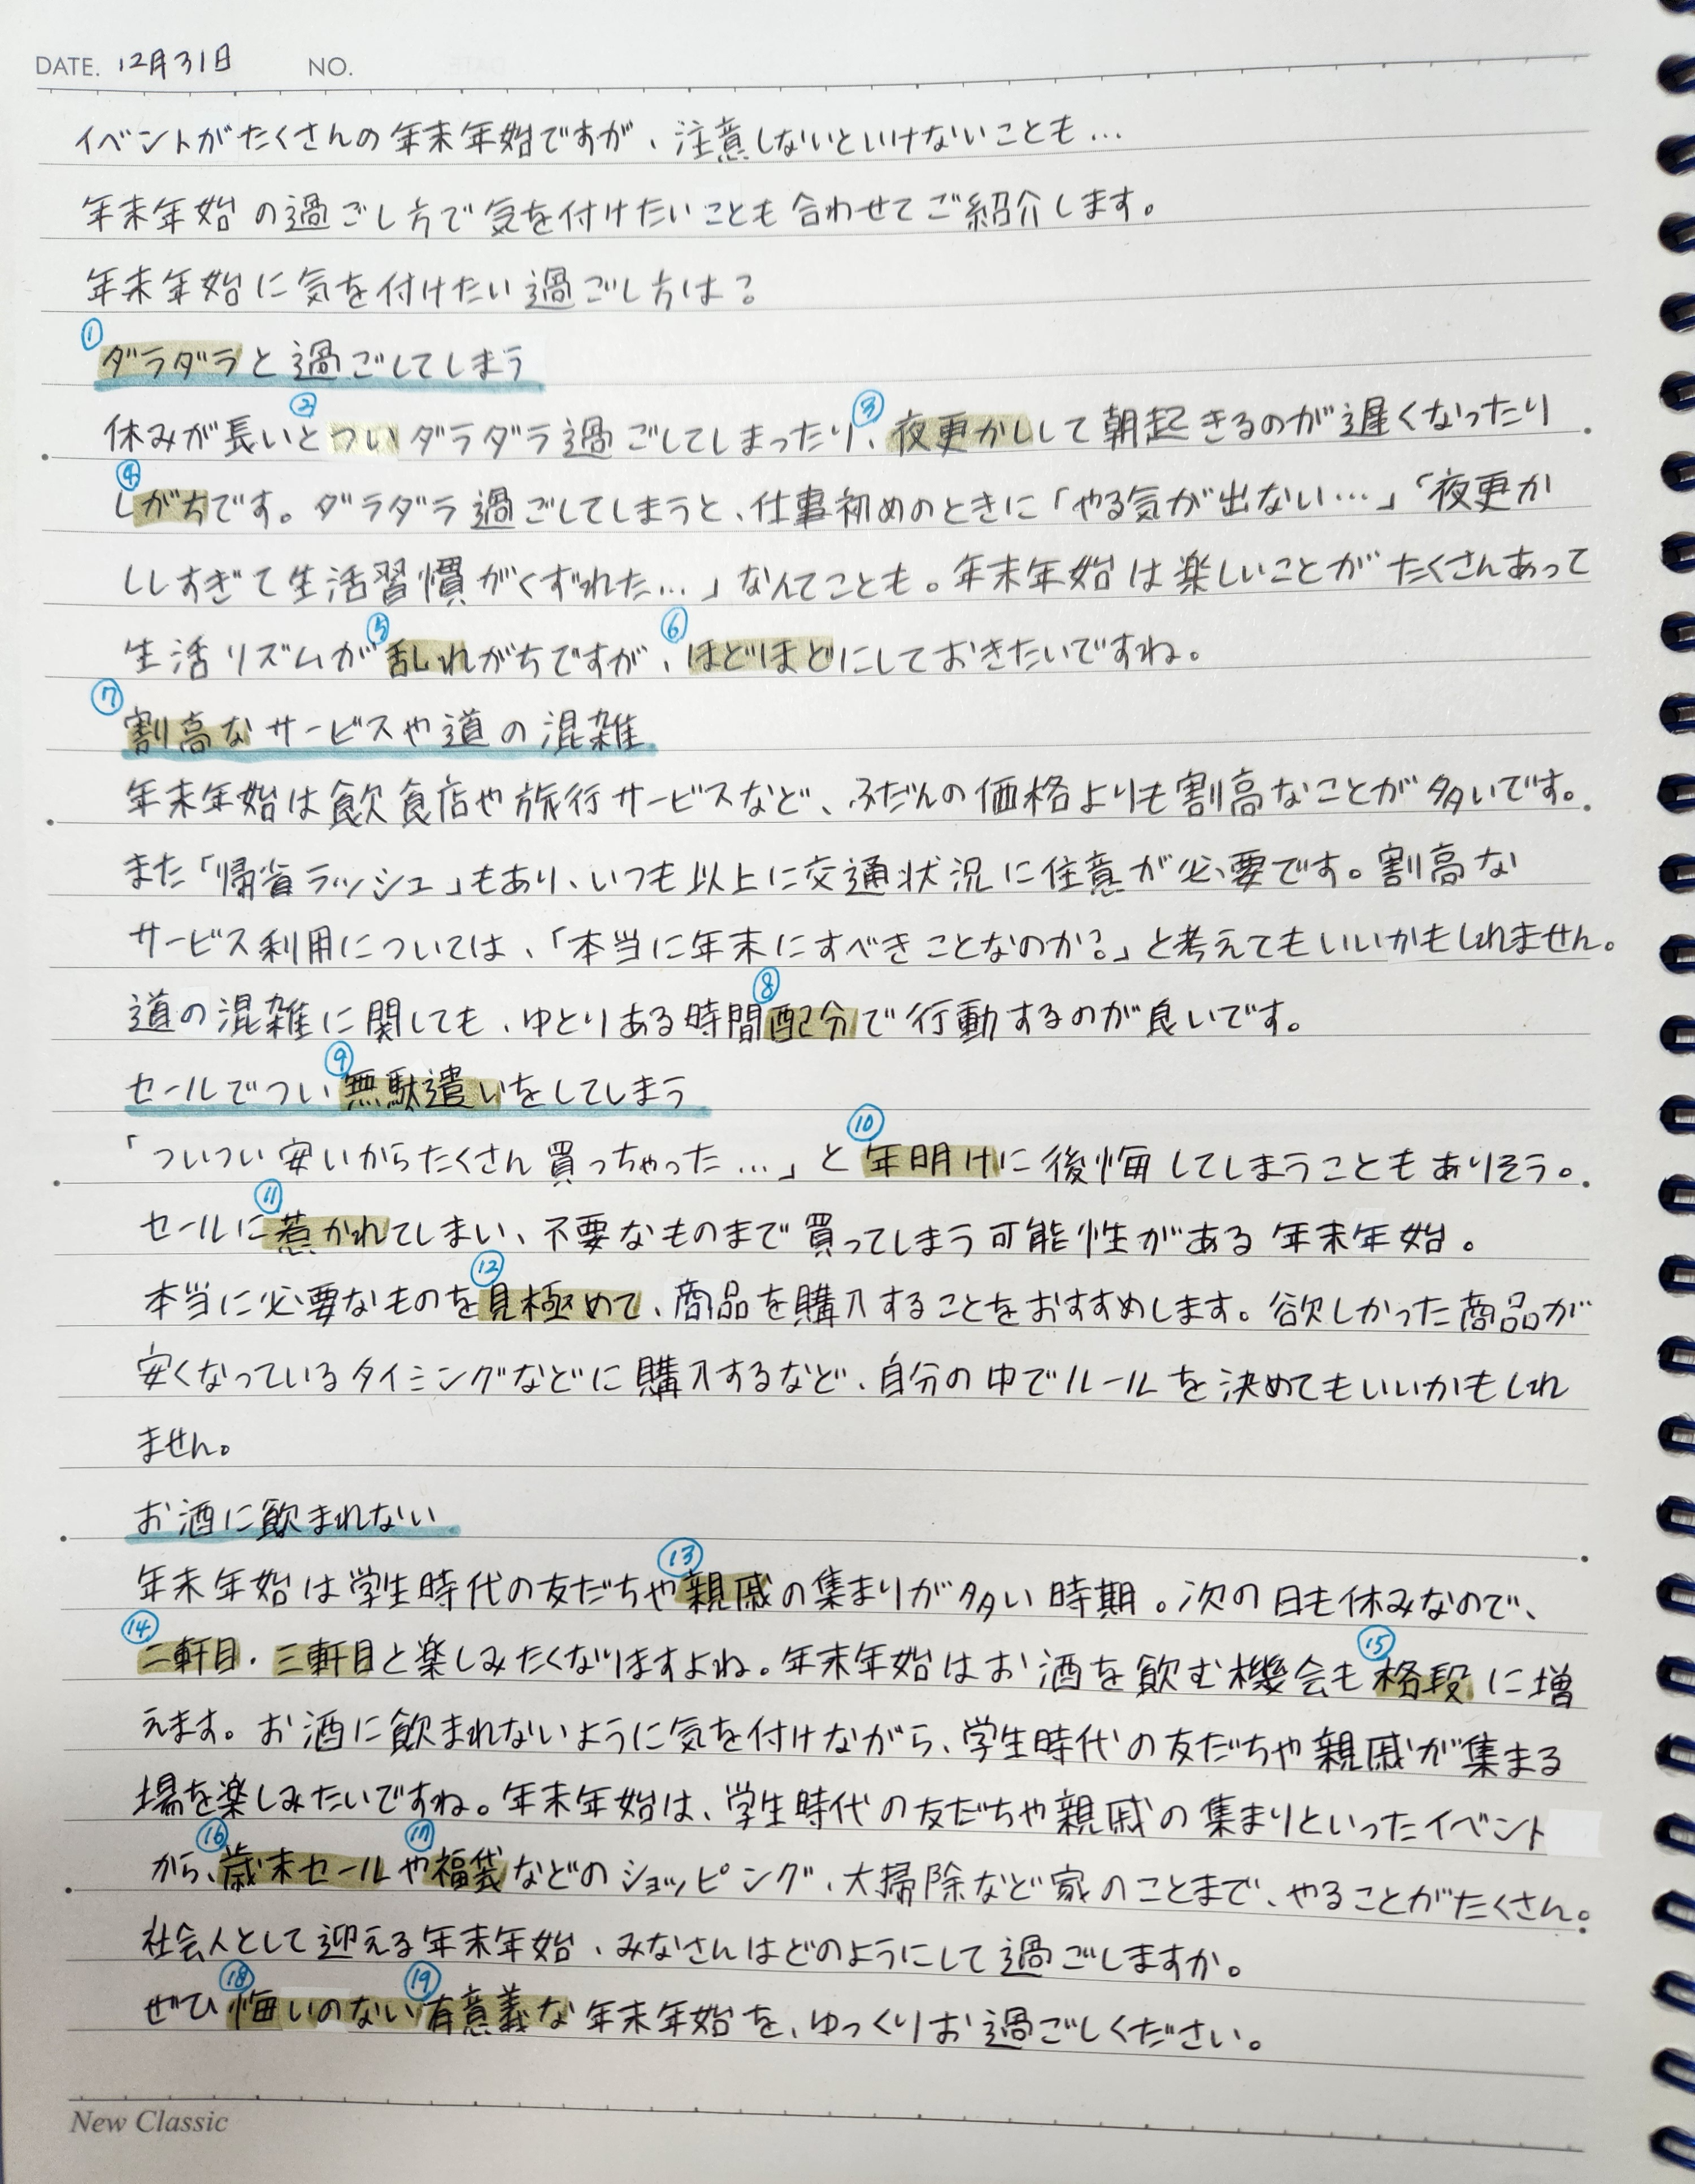
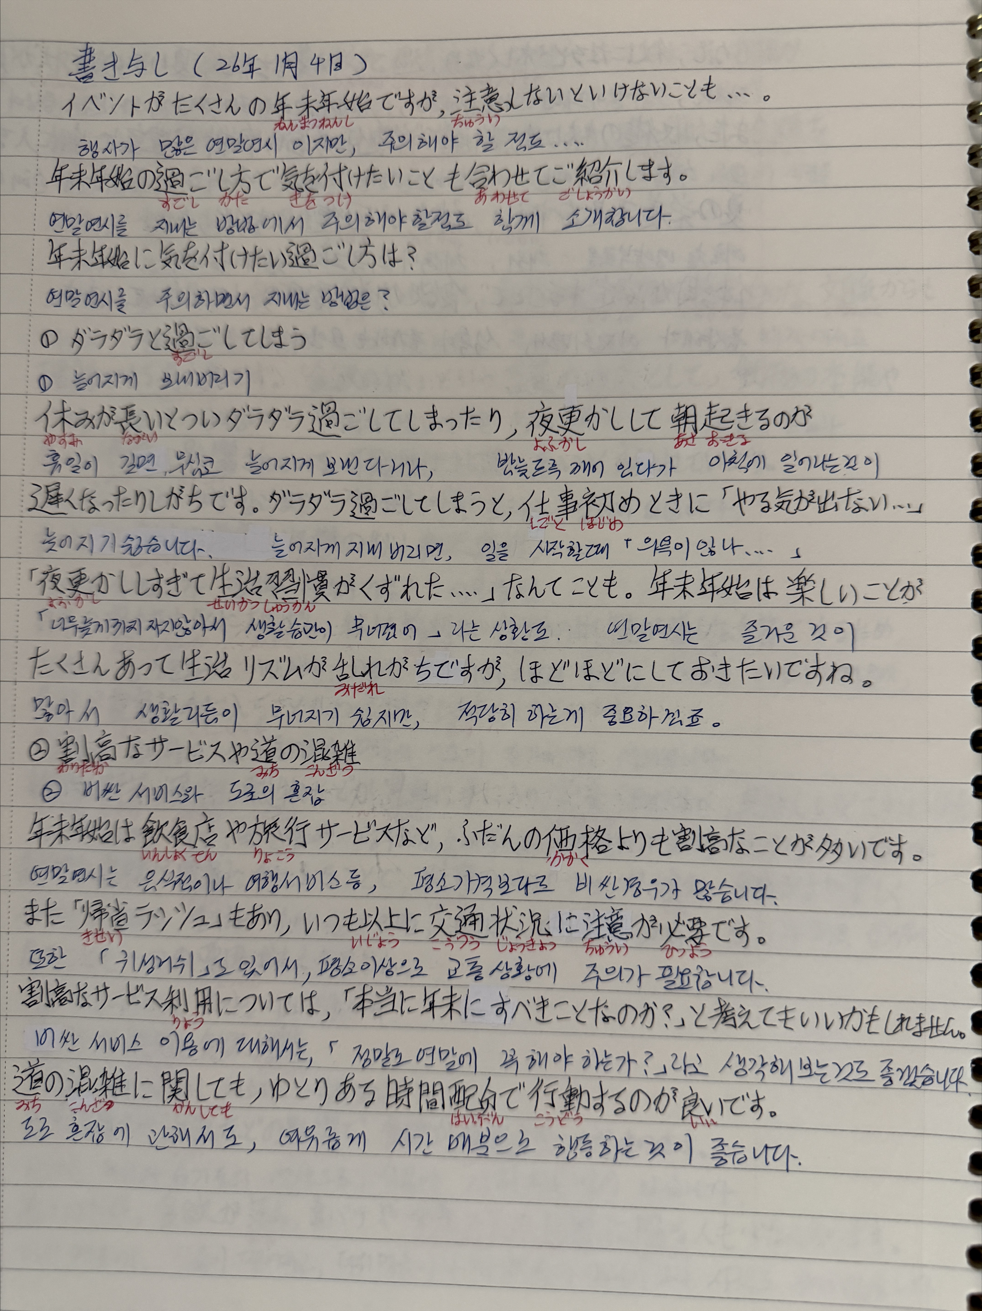
필사샘플 (수업자료)

Slide 6
1)통암기 2)필사(인증샷 보내주세요_단톡에) 3)한자쓰기 가능 4)낭독연습 매일
공부의 기본
Notes:
제 목표는
일본어 공부를 통해서 재미를 찾는것
일본어 독립
시야가 넓어지는 것

Slide 7
듣기 잘하는 법?
독해가 되어야 듣기도 됩니다
아는만큼 들립니다
스크립트와 음성이 일치될 수 있도록 반복해서 들어보기
섀도잉 해보기(새로운 것을 많이 하기보다는 반복이 중요!)
물론!!어휘와 단어 많이 외우기

Slide 8
단어시험(요미가나 포함해서 6시57분까지)
이벤트
연말연시
주의하다
교통상황
늘어지게
비싼편
불필요
귀성러시
판단하다,분별하다
후회없는

Slide 9
復習
イベントがたくさんの年末年始ですが、注意しないといけないことも……。 年末年始の過ごし方で気を付けたいことも合わせてご紹介します。
年末年始に気を付けたい過ごし方は？

Slide 10
ダラダラと過ごしてしまう
休みが長いとついダラダラ過ごしてしまったり、夜更かしして朝起きるのが遅くなったりしがちです。ダラダラ過ごしてしまうと、仕事初めのときに「やる気が出ない……」「夜更かししすぎて生活習慣がくずれた……」なんてことも。年末年始は楽しいことがたくさんあって生活リズムが乱れがちですが、ほどほどにしておきたいですね。

Slide 11
割高なサービスや道の混雑
年末年始は飲食店や旅行サービスなど、ふだんの価格よりも割高なことが多いです。また「帰省ラッシュ」もあり、いつも以上に交通状況に注意が必要です。割高なサービス利用については、「本当に年末にすべきことなのか？」と考えてもいいかもしれません。道の混雑に関しても、ゆとりある時間配分で行動するのが良いです。

Slide 12
セールでつい無駄遣いをしてしまう
「ついつい安いからたくさん買っちゃった……」と年明けに後悔してしまうこともありそう。セールに惹かれてしまい、不要なものまで買ってしまう可能性がある年末年始。本当に必要なものを見極めて、商品を購入することをおすすめします。欲しかった商品が安くなっているタイミングなどに購入するなど、自分の中でルールを決めてもいいかもしれません。

Slide 13
お酒に飲まれない
年末年始は学生時代の友だちや親戚の集まりが多い時期。次の日も休みなので、二軒目・三軒目と楽しみたくなりますよね。年末年始はお酒を飲む機会も格段に増えます。お酒に飲まれないように気を付けながら、学生時代の友だちや親戚が集まる場を楽しみたいですね。

Slide 14
年末年始は、学生時代の友だちや親戚の集まりといったイベントから、歳末セールや福袋などのショッピング、大掃除など家のことまで、やることがたくさん。 社会人として迎える年末年始、みなさんはどのようにして過ごしますか？ ぜひ悔いのない有意義な年末年始を、ゆっくりお過ごしください。

Slide 15
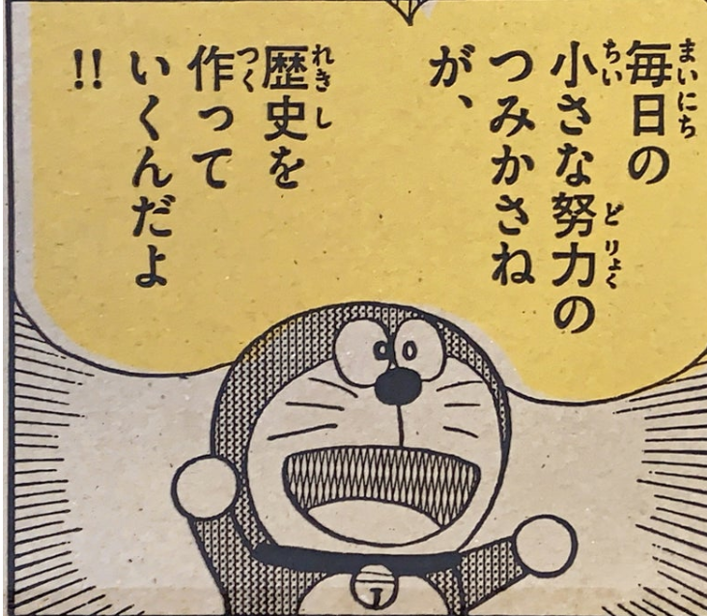
毎日の小さな努力の積み重ね
（つみかさね）が、
歴史を作っていくんだよ！！
매일의 작은 노력의 축적이 역사를 만들어가는 거야.

Slide 16
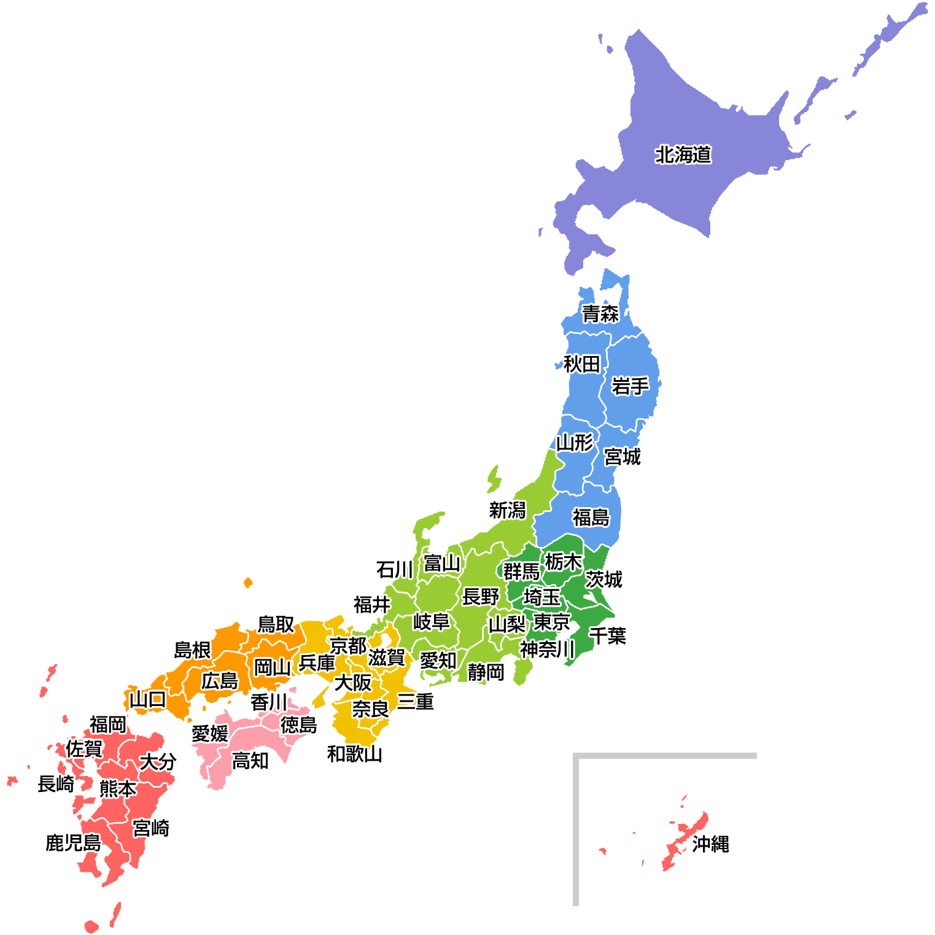
九州（きゅうしゅう）
福岡（ふくおか）
佐賀（さが）
大分（おおいた）
長崎（ながさき）
熊本（くまもと）
鹿児島（かごしま）
宮崎（みやざき）
関西地方（かんさいちほう）
兵庫（ひょうご）
京都（きょうと）
滋賀（しが）
大阪（おおさか）
奈良（なら）
三重（みえ）
和歌山（わかやま）
中部地方（ちゅうぶちほう）
新潟（にいがた）
富山（とやま）
石川（いしかわ）
福井（ふくい）
長野（ながの）
岐阜（ぎふ）
愛知（あいち）
山梨（やまなし）
静岡（しずおか）
北海道（ほっかいどう）
東北地方（とうほくちほう）
青森（あおもり）
秋田（あきた）
岩手（いわて）
山形（やまがた）
宮城（みやぎ）
福島（ふくしま）
四国（しこく）
香川（かがわ）
徳島（とくしま）
愛媛（えひめ）
高知（こうち）
関東地方（かんとうちほう）
東京（とうきょう）
神奈川（かながわ）
埼玉（さいたま）
群馬（ぐんま）
千葉（ちば）
栃木（とちぎ）
茨城（いばらき）
中国地方（ちゅうこうちほう）
鳥取（とっとり）
島根（しまね）
山口（やまぐち）
広島（ひろしま）
岡山（おかやま）
沖縄（おきなわ）

Slide 17
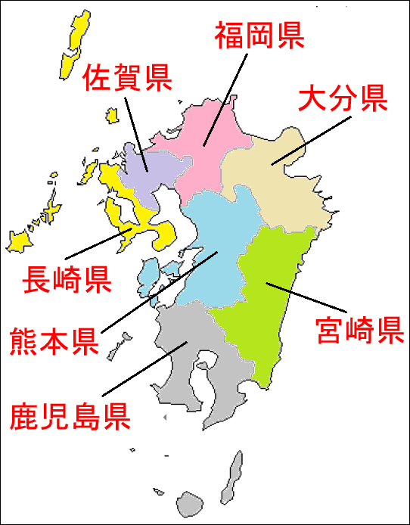
九州地方（きゅうしゅうちほう）
福岡県（ふくおかけん）
大分県（おおいたけん）
佐賀県（さがけん）
長崎県（ながさきけん）
熊本県（くまもとけん）
宮崎県（みやざきけん）
鹿児島県（かごしまけん）

Slide 18
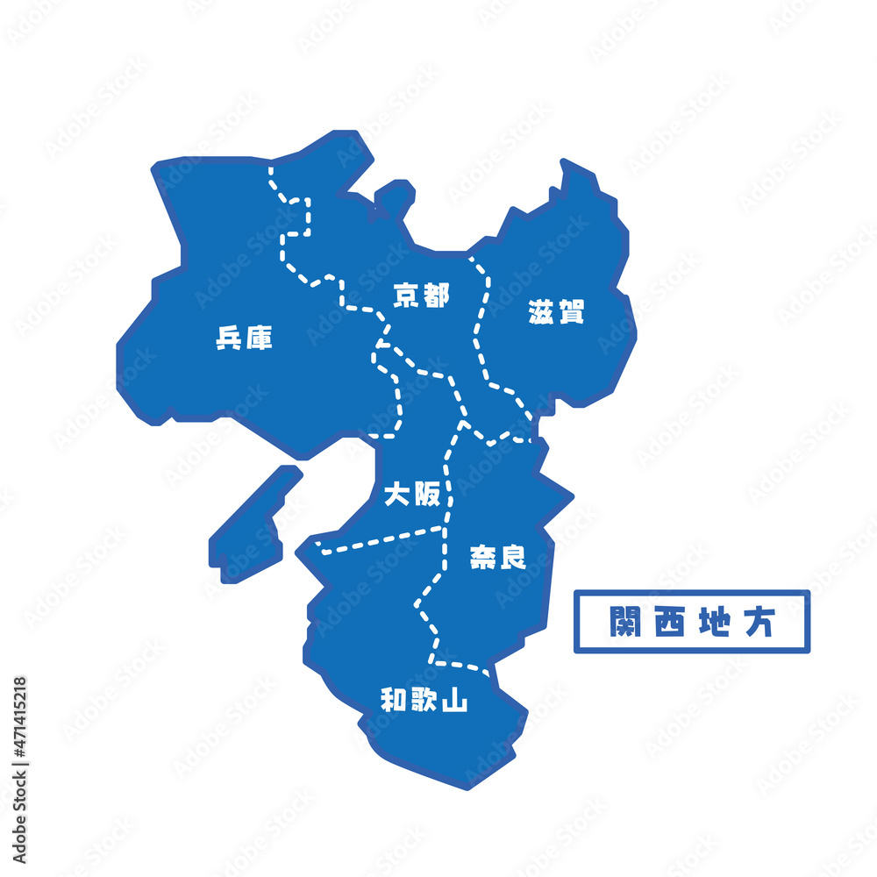
関西地方（かんさいちほう）
兵庫（ひょうご）
京都（きょうと）
滋賀（しが）
大阪（おおさか）
奈良（なら）
三重（みえ）
和歌山（わかやま）

Slide 19
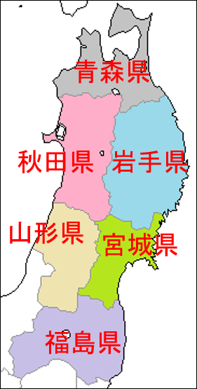
東北地方（とうほくちほう）
青森（あおもり）
秋田（あきた）
岩手（いわて）
山形（やまがた）
宮城（みやぎ）
福島（ふくしま）

Slide 20
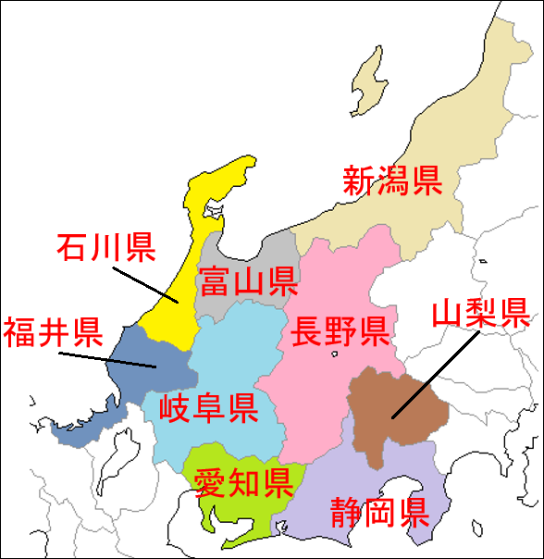
中部地方（ちゅうぶちほう）
新潟（にいがた）
富山（とやま）
石川（いしかわ）
福井（ふくい）
長野（ながの）
岐阜（ぎふ）
愛知（あいち）
山梨（やまなし）
静岡（しずおか）

Slide 21
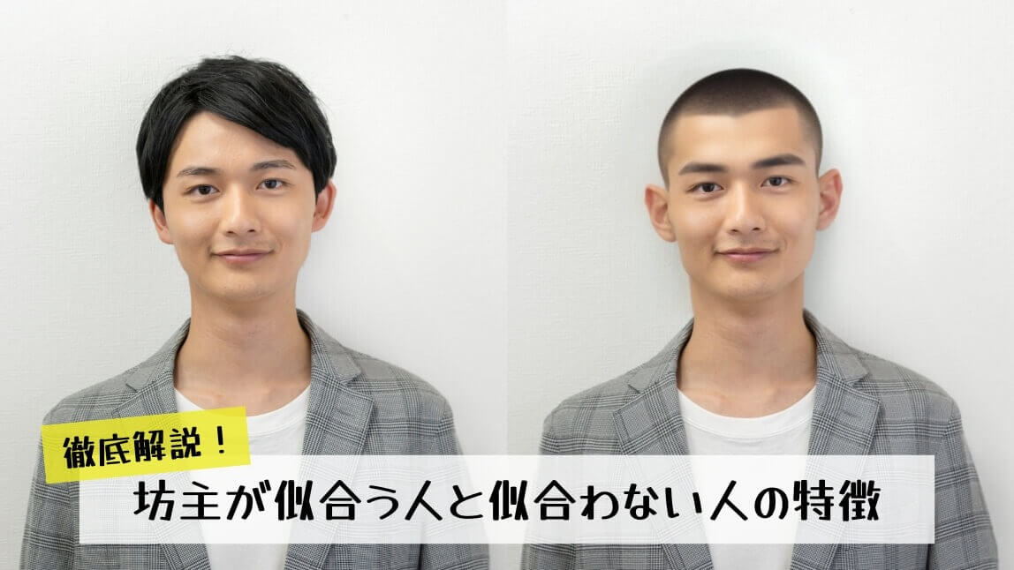
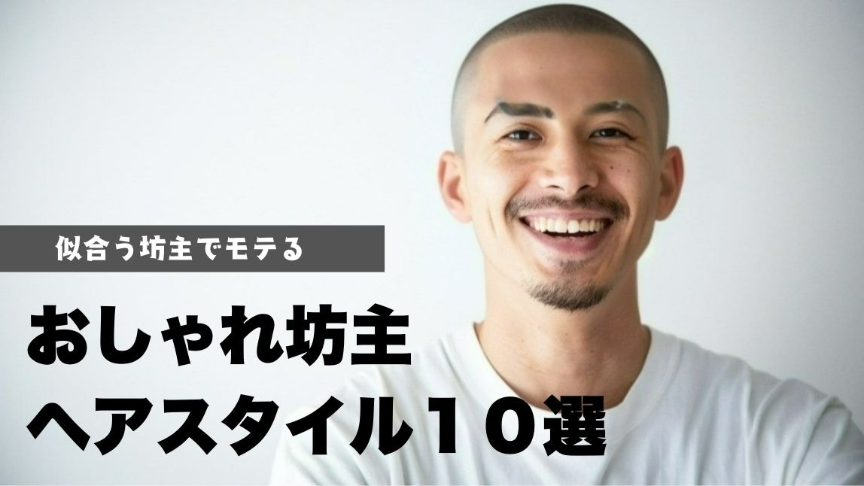
坊主（ぼうず）

Slide 22
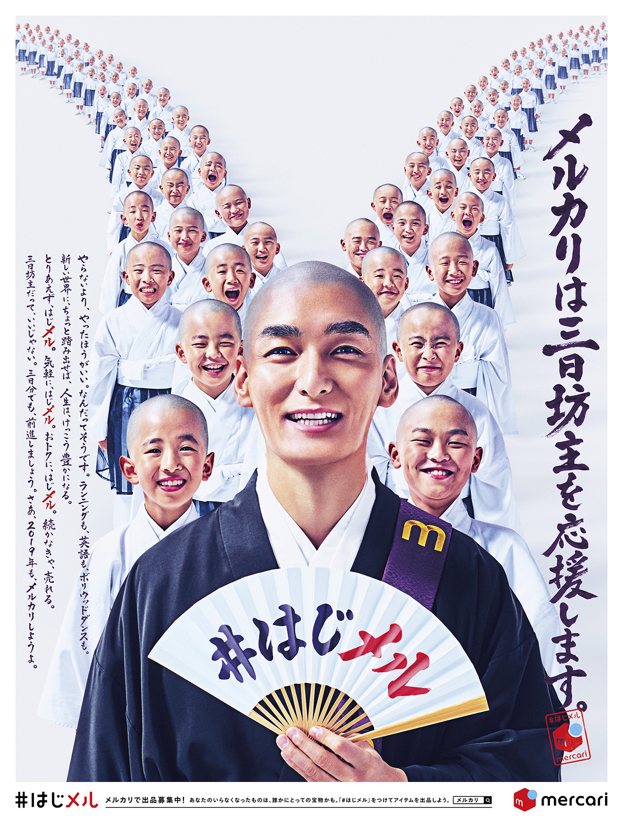
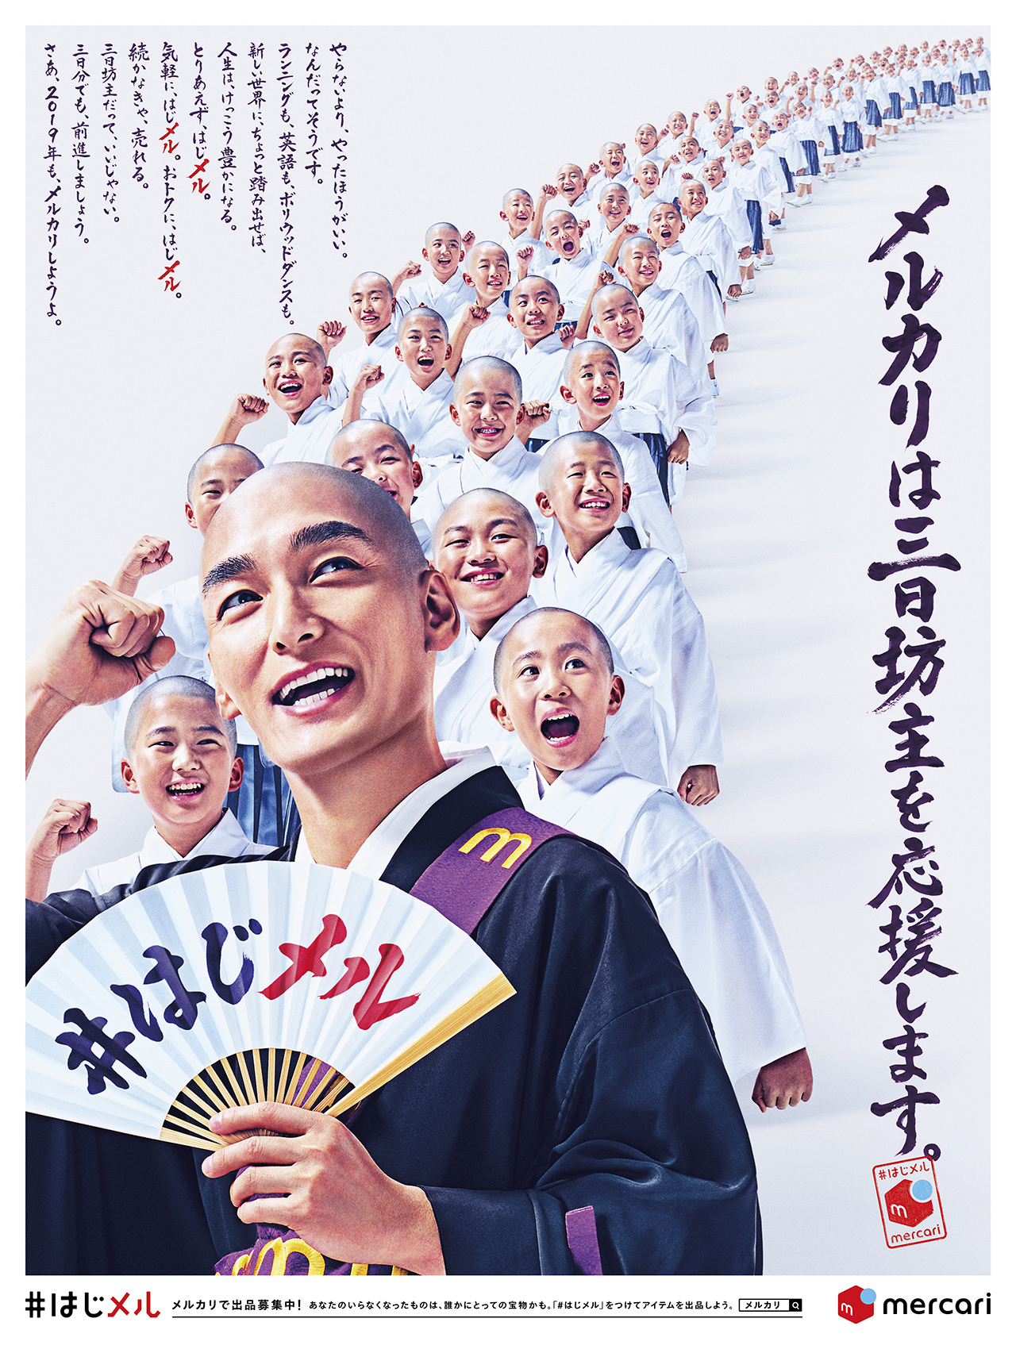
三日坊主：みっかぼうず

Slide 23
会話:新年目標
やってることを続ける（転職活動）
週二回以上運動をすることです。再開すること。
カタカナ・漢字
本を読むこと。短編小説
助詞のミス
４月（しがつ）
希望してる学校に受かるように勉強する。
足りない部分を補う。補足（ほそく）
書き写し（かきうつし）原書２冊
日系企業
早寝早起き・規則的な生活
言霊（ことだま）

Slide 24
숙제
낭독연습 매일 조금씩(음성파일을 들으면서)
필사 하기 (기사 내용)_단톡에 제출! (토요일밤까지)
한자 읽고 쓸 수 있도록 해주세요!
문장 통으로 암기하기!
일본지역외우기(큐슈지방)
다음주 회화 주제: 여행할 때 혼자? vs 함께? 어느쪽이 편한지

Slide 25
九州地方（きゅうしゅうちほう）
福岡県（ふくおかけん）
大分県（おおいたけん）
佐賀県（さがけん）
長崎県（ながさきけん）
熊本県（くまもとけん）
宮崎県（みやざきけん）
鹿児島県（かごしまけん）

Slide 26
1/11 単語テスト(요미가나 써서 6시56까지)
싫증을 잘 내는
유래
속담
출가하다
1인분
계속하다
원인
인내하다
행동
기한
11.三日坊主になる原因？（一つ書いてください）

Slide 27
三日坊主とは飽きやすい人のこと。言葉の由来や三日坊主になる原因・克服法を解説
三日坊主とは？
言葉の由来は修行僧
三日坊主という言葉の由来は、一人前の僧侶になるために出家した修行僧からきた言葉とされています。修行は早朝に起きて食事の準備や掃除を行い、読経をするなど厳しい毎日です。

Slide 28
三日坊主はそんな修行に耐えられず3日ほどたって諦め、俗人に戻ってしまう修行僧の様子からきているとされています。修行を続けられない修行僧の様子を、物事が長く続かないことのたとえに使うようになったのです。

Slide 29
三日坊主の例文
「三日坊主」を使った例文をいくつか紹介します。
・彼は何をしても長続きせず、三日坊主で終わってしまう
・毎年お正月に1年の目標を立てはするものの、たいてい三日坊主で終わる
・日記をつけても三日坊主で終わる人はけっこう多い
・ダイエットをする決意をしたが、甘いものを我慢できず三日坊主で終わった

Slide 30
三日坊主になる原因
三日坊主になる原因はさまざまです。まず、はっきりした目標がないと続ける意味がわからなくなり、三日坊主に終わりやすくなるでしょう。また、人は習慣となっているものから変化するのを嫌う傾向があるのも原因のひとつです。
いつも三日坊主になってしまう場合は、原因を見つけて対策するとよいでしょう。
三日坊主になる原因を紹介します。

Slide 31
はっきりした目標がないため
三日坊主になるのは、はっきりした目標がないか、あっても切実な目標ではないことが原因です。日記をつけようとしても、それで何を達成するのか不明確では長く続ける動機になりません。
ダイエットでも、なんとなく「痩せたい」と思うだけでは食事制限などを続けにくいでしょう。新しい洋服を着られるようにする、高い中性脂肪の数値を下げるなど、具体的で明確な目標が必要です。

Slide 32
変化を避ける傾向があるため
人にはもともと変化を避ける傾向があり、いつもの習慣が変わろうとする場合、元に戻そうとする意識が働きます。何かを始めることはこれまでの習慣が変わるということであり、「元に戻りたい」という抵抗が無意識に働くのです。
それでも目標達成への強い意志があれば変化への抵抗を抑え、やり遂げることができるでしょう。
しかし、新しいことをなんとなく始めるだけでは無意識に抵抗できず、元の状態に戻って三日坊主となってしまいます。

Slide 33
そもそも人間は飽きやすい
人の脳は、そもそも飽きやすくできているとも言われています。新しい刺激があると最初は強く反応するものの、同じような刺激が繰り返されているうちに慣れてしまうのです。飽きてしまう状態を意志だけで防ぐことは難しく、脳の性質を理解して脳を騙しながら飽きない工夫をすることが必要になります。
例えば、新しいことに反応する脳の性質を利用し、やろうとしていることに変化を持たせることで脳は飽きずに行動を続けやすくなります。ダイエットなら、1ヶ月後は別の方法に変える、日記なら新しい日記帳に変えるなど、脳を刺激してやるとよいでしょう。

Slide 34
三日坊主を克服するために、いくつか効果的な方法があります。まず、始めたことを習慣化すると、そのまま最後までやり遂げることが可能です。また、目標は難しくなく、達成可能なものでなければなりません。期限をつけ、記録をつけることも三日坊主の克服に繋がります。
ここでは、三日坊主を克服する方法を3つ紹介しましょう。

Slide 35
習慣化する
三日坊主を克服するには、ただやる気や意志を原動力にするのではなく習慣化することが大切です。朝起きて歯を磨くというように習慣化できれば、やる気や意志がなくても自動的に行動を続けることができます。
習慣化するには簡単にできることから始め、続けやすい環境を整えることから始めるのがポイントです。

Slide 36
達成できる目標にする
目標が難しすぎると途中で諦め、三日坊主になりやすくなります。最終目標が高い場合でも、最初は簡単な目標に設定し、それが達成できたらさらにハードルを上げるというようにするとよいでしょう。
ダイエットで5キロ減量が目標であれば、まず最初の1ヶ月で1キロ減量を目的にすれば達成は難しくありません。翌月は2キロというように段階的に目標を設定すれば、最終目標まで続けやすくなるでしょう。

Slide 37
期限をつけて記録をつける
目標達成までの期限も決めるようにしましょう。期限があれば、それまでは続ける意思を保つことができます。長続きするには、記録をつけることも効果的です。続けている成果が数字に現れれば、モチベーションを保てるでしょう。
記録をつけるのも三日坊主になりそうな場合は、習慣を記録するアプリを利用するのもおすすめです。

Slide 38
女の「おひとりさまレベル」を10段階にしてみた【どこまで1人で行ける？】
ひとり映画、ひとりカラオケ、ひとり吉野家、ひとり旅…。おひとりさま行動は、他人に気兼ねなくできるマイペースさが魅力ですが、メンタル的なハードルが高かったり、周囲の目が気になったりする人もいるようです。そこでOTONA SALONE編集部では大人女性にとっての「おひとりさまレベル」を格付けしてみました。あなたはどこまで一人で行けますか？
吉野家(よしのや）
他人（たにん）
周囲（しゅうい）
気兼ねなく（きがねなく）:신경 씀
魅力(みりょく）
編集部（へんしゅうぶ）
大人女性（おとなじょせい）
格付け（かくづけ）:등급을 매기다. 랭킹을 매기다

Slide 39
レベル1 ひとりファーストフード・カフェ・喫茶
ファーストフード、カフェ、喫茶店くらいしか一人では行けない！というかたは、「おひとりさま初心者」です。これらの店は小学生でも行けるくらいの入りやすさですから。中には、ファーストフードやカフェは行けるけど喫茶店はムリ！というかたもいるでしょう。そんなかたはもはや「おひとりさま未満」。他人の目を相当気にしているか、さみしがりやさんなのでしょう。もしくは一人行動する必要性がまったくないかたか……
喫茶（きっさ）
初心者(しょしんしゃ）
入りやすさ（はいりやすさ）
未満（みまん）
もはや:이미, 벌써 (강조의 느낌)
相当（そうとう）:상당히
さみしがりや:외로움을 잘 타는 사람
もしくは：혹은
必要性（ひつようせい）

Slide 40
レベル2 ひとりファミレス・定食屋（チェーン系）
デニーズやジョナサンなどに代表されるファミレス、大戸屋ややよい軒のようなチェーン系定食屋までは行けるというかたは、「おひとりさま初級者」です。
チェーン系（けい）
代表（だいひょう）
大戸屋（おおとや）
やよい軒（けん）
定食屋（ていしょくや）
初級者（しょきゅうしゃ）

Slide 41
レベル3 ひとり映画館、美術館、水族館など
映画館や美術館のような文化系のレジャー施設までならOKというかたは、「おひとりさま初中級者」といえます。
施設（しせつ）
オッケー

Slide 42
レベル4 ひとりラーメン、牛丼、回転寿司、定食
「おひとりさま中級」に該当するのが、ラーメン屋、牛丼屋、回転寿司、チェーンでない定食屋などへ一人で行けるかたです。
牛丼（ぎゅうどん）
回転寿司（かいてんずし）
該当（がいとう）

Slide 43
レベル5 ひとりカラオケ、ライブ、スポーツ観戦
このあたりから、ややハイレベルになってきます。カラオケやライブ、スポーツ観戦にも一人で行けてしまうかたは「おひとりさま中上級者」。
観戦（かんせん）:관전
中上級者(ちゅうじょうきゅうしゃ）

Slide 44
レベル6 ひとり焼肉、居酒屋、イタリアン、寿司、バーなど
焼肉や居酒屋のような大勢で行くことがデフォルトのような飲食店や、
一人客は少なくないけれどちょっと敷居(しきい)が高い寿司店やバーなどに、サラッと一人で行けるかたは、「おひとりさま上級者」です。
焼肉（やきにく）
居酒屋（いざかや）
大勢（おおぜい）:여러명
飲食店（いんしょくてん）
敷居（しきい）문지방
上級者（じょうきゅうしゃ）상급자

Slide 45
レベル7 ひとり国内旅行
国内ならば一人旅行をするのはまったく抵抗ありませんというかたは、
「おひとりさまの達人」です。一人で旅行するということは、一人で移動し、一人で食事をし、一人で観光などをすることですから、レベル1～6を総合的に網羅(もうら)している行為です。
抵抗（ていこう）거부감
達人（たつじん）
移動（いどう）
観光（かんこう）
総合的（そうごうてき）
網羅（もうら):망라
行為（こうい）

Slide 46
レベル8 ひとり海外旅行
海外旅行もまったく抵抗なく一人で行けますというかたは、「おひとりさまの鉄人」といえるでしょう。
鉄人(てつじん):철인

Slide 47
レベル9 ひとりレジャー（遊園地、ゴルフ、ボウリング、キャンプ、海水浴、スキーなど）
ここまでクリアできるかたは、「おひとりさまの名人」！ いわゆるアウトドアやスポーツなどのレジャーに一人でも余裕で行けるわけですから。
名人（めいじん）
遊園地（ゆうえんち）
余裕（よゆう）

Slide 48
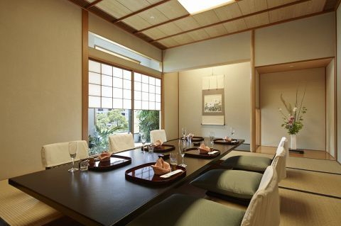
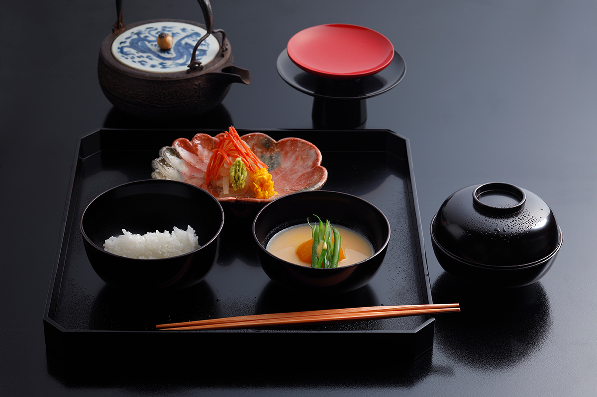
レベル10 ひとり高級フレンチ、料亭
おひとりさま上手な女性たちに質問して最もハードルが高かったところ……それが、フレンチレストランや和食や懐石などの料亭です（ランチ除く）。特別な日や会食が主な使用用途であると同時に、基本はコースなので料理を待つ時間もあるフレンチや料亭。
料亭（りょうてい）
懐石（かいせき）

Slide 49
旅行する時、一人？家族？友達？
一人旅を好みます。
満喫できない。
主人（しゅじん）
あまりこだわりがない人なので。。
夕食（ゆうしょく）
別に好みはありません。
別行動しましょう。
計画通りに動かないといけないので。。

Slide 50
숙제
낭독연습 매일 조금씩(음성파일을 들으면서)
필사 하기 (기사 내용)_단톡에 제출! (토요일밤까지)
한자 읽고 쓸 수 있도록 해주세요!
문장 통으로 암기하기!
일본지역외우기(간사이지방)
다음주 회화 주제: 내가 주로 시켜 먹는 배달요리 혹은 추천!

Slide 51
1월3주차
단어시험
복습
불안증에 대해
회화: 저메추

Slide 52
단어시험（６：５６まで）
신경쓰이는,궁금한
테마
늘다,성장하다
데이터
호황,활황
메리트(장점)
신경 안써도 된다
테마파크
괜찮다(大丈夫말고)
一人で行く最大のメリットは？（個人的な意見もオッケー！）
どこまで一人で行けます？

Slide 53
トランプ大統領 ベネズエラの大統領を捕まえてアメリカに移す
南米のベネズエラについてのニュースです。
アメリカの軍は、3日、ベネズエラに入って、マドゥーロ大統領を捕まえました。そしてニューヨークに連れて行きました。アメリカはマドゥーロ大統領が、麻薬の密輸に関係したとしています。
ベネズエラは国内に大統領がいなくなりました。記者たちは、トランプ大統領に誰がベネズエラの政治に責任を持つか聞きました。トランプ大統領は、アメリカがベネズエラのすべてのことに関係していくという考えを言いました。

Slide 54
복습
おひとり市場活況その背景とはということで、まずこちらの数字ご紹介しましょうか。 飲食店などの予約サイトを運営するオズモールが1人での来店者数が2019年から去年にかけてこの5年間でこちら9.2倍に伸びたと発表したんですね。

Slide 55
増えてますね。
すっごい増えてますよね。 本当に。
で、中でもアフタヌーンティやビュッフェがいずれも11倍ほど増えたということです。 ぬかりやさん、これ実感ってあります?
ぬかりや：あの、実際私も1人でビュッフェ行ったりするので、 1 人で行くの? 行きます。もうあの、自分の好きなものを好きなタイミングで食べられて気を使わなくていいので結構いいですよ。

Slide 56
MC:それ誰かと行くんじゃなくて1人で行くその最大のメリットってどんなところです?
ぬかりや：あの、計画せずにフラット行ったりするんですよ。なので、あらかじめ予定をきめなくても自分が好きな時にふらっと行ってお腹いっぱい食べて帰るっていうのが醍醐味ですね。

Slide 57
MC :そうなんですね。え、でね、こんな数字もあります。今年もですね、去年と比べてなんですが、今年の1月から9月で、この同じ時期と比べて、え、去年と比べて 1.2倍ということで、やはりこの1年間見てもこのまま伸びそうなんじゃないかということなんですね。ま、こうやって1人でご飯を食べに行くという方が増えているという数字がね、え、出ているということなんですが、どうでしょうか?
のうがわさんは1人でご飯行ったりします？

Slide 58
あ、そうなんですね。はい。正解このようになりました。 7割くらいの方が1 人で行けるよって言ってましたね。で、他、見てみますと、国内旅行がおよそ半分1人でいけるよね。
カラオケ4割、ライブ、コンサートも4割、スポーツ観戦も。。ま。大体4割ということになったわけなんですね。ただここからですよ、ご覧ください。
海外旅行も1人で行きますよっていう方が２１％。さらに、テーマパーク遊園地が18%。。1人でいける。
私ここまでは行けるんですけど、テーマパーク、遊園地はまだ 1 人で行ったことないんですが、山崎さん、これ見て共感できます?

Slide 59
MC 結構やっぱ1人で行けるっていうこうね、範囲が、ま、あの、昔に比べて多くなってるのかなっていう風に印象持つ方もいるかもしれません。
町の皆さんにもね。 ボーダーライン聞いてきました。ご覧ください。

Slide 60
７０代女性：最近映画が1 人で行けるようになりました。
今まではお友達を誘ってましたが、もう 1人の方が時間的なロスがない。
７０代女性 ：トルコのカッぱドキアまで 1人で、ま、ま、飛行機で
アムステルダムで乗り換えしてカッぱドキアの空港まで観光施設はどこでも結構あ、美術館とかあれですよね。そういうところは大丈夫ですね。 1人の方がこう自分のペースで回れるから好きかもしれない。

Slide 61
２０代①：ファミレスとかは無理かな。席がオープンな感じがちょっと恥ずかしい。
あ、1人だ！って思われる感じがちょっと。
２０代：旅行とかは1人でいけるかなって思いました。海外だと逆に 1 人行動しやすいというか最近気づきました。
リポーター：1人で旅行はできます?
２０代①：無理です。話せる相手がいないと私は確かに寂しいなと思います。

Slide 62
２０代男性：この間ライブ1人で行きました。3代目（J SOUL BROTHERS）のライブに。
近くの人と仲良く。そん時おばちゃんだったんですけど。「誰推し？」みたいな話して 。
銀テープ一緒に分け合ったりとか。。友達増えたみたいな。

Slide 63
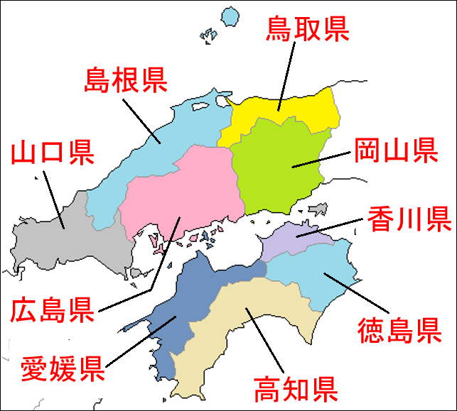
中国（ちゅうごく）＋四国（しこく）
香川県（かがわけん）
徳島県（とくしまけん）
高知県（こうちけん）
愛媛県（えひめけん）

Slide 64
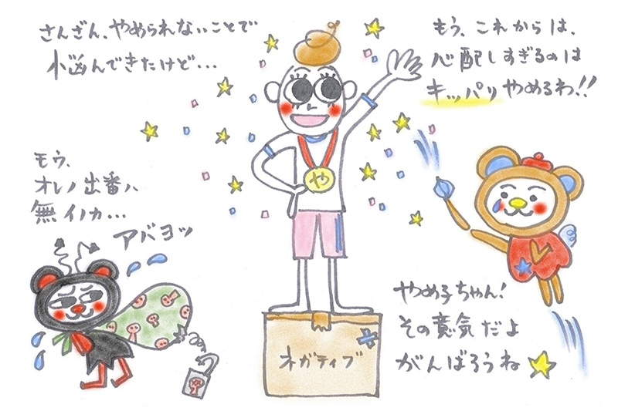
さんざん、やめられないことで 悩んできたけど…
もう、これからは、 心配しすぎるのは キッパリやめるわ!!
もう、オレの出番、 無ィか…アバヨッ
やめ子ちゃん！ その意気だよ がんばろうね

Slide 65
不安は永遠には続かない 心配性を抜け出す２つのコツ
不安や心配が止まらなくなって、どうしようもなくなってしまうこと、ありませんか？ 誰にでも不安は付きものですし、その「心配すること」に実はメリットもあるのです

Slide 66
会話（出前）
食材（しょくざい）
炒めて（いためて）野菜炒め
マック・皿洗い
中華（ちゅうか、めんりょうり）
酢豚（すぶた）
手間がかかる料理。
チキン
ダイエット献立（こんだて）
麻辣（マーラー）
デリバリーで頼む

Slide 67
숙제
낭독연습 매일 조금씩(음성파일을 들으면서)
필사 하기 (기사 내용)_단톡에 제출! (토요일밤까지)
한자 읽고 쓸 수 있도록 해주세요!
문장 통으로 암기하기!
일본지역외우기(시코쿠지역)
1주차~3주차 총복습!! 낭독연습 해주세요~~ ☺
다음주 회화 주제: 주말에 뭐해?
2월 등록이 어려운 분은 미리 말씀해주시고 등록은 1월 25일까지 해주세요!

